Slide 1
Рисование на тему
"Вот какой у нас салют"
Средняя группа

Slide 2
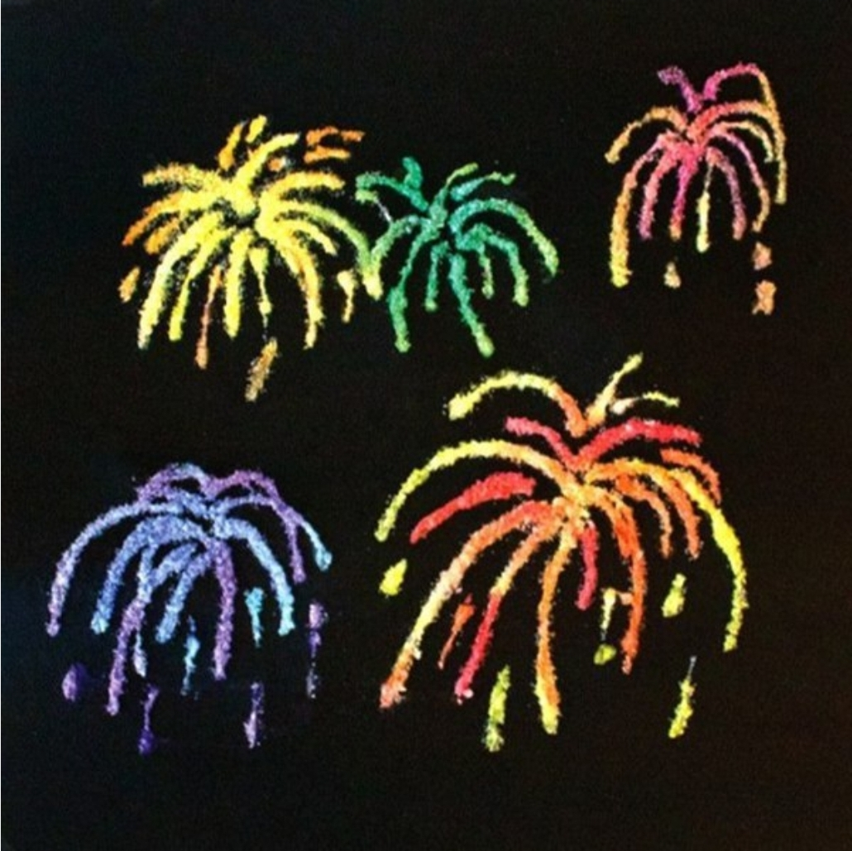
нарисовать салют с помощью клея ПВА и соли.
На темном листе картона нарисуйте клеем ПВА фейерверк.

Slide 3
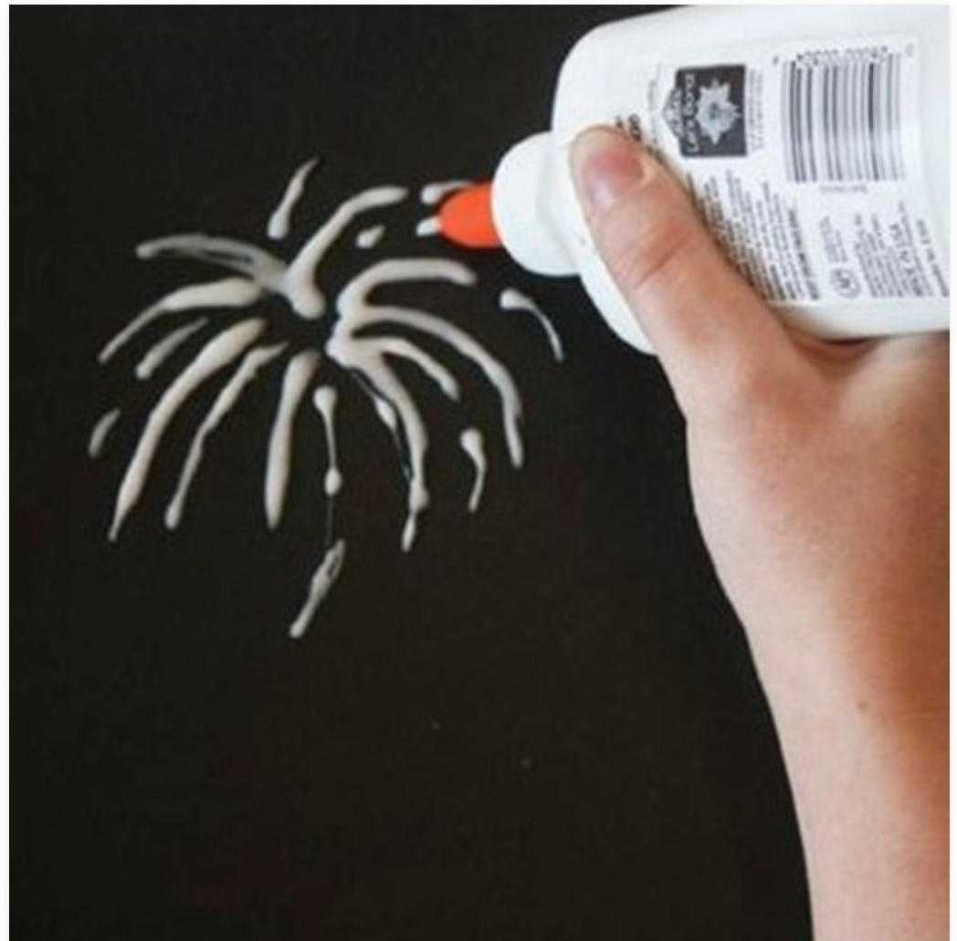
Пока клей не высох, посыпьте его солью и стряхните остатки.

Slide 4
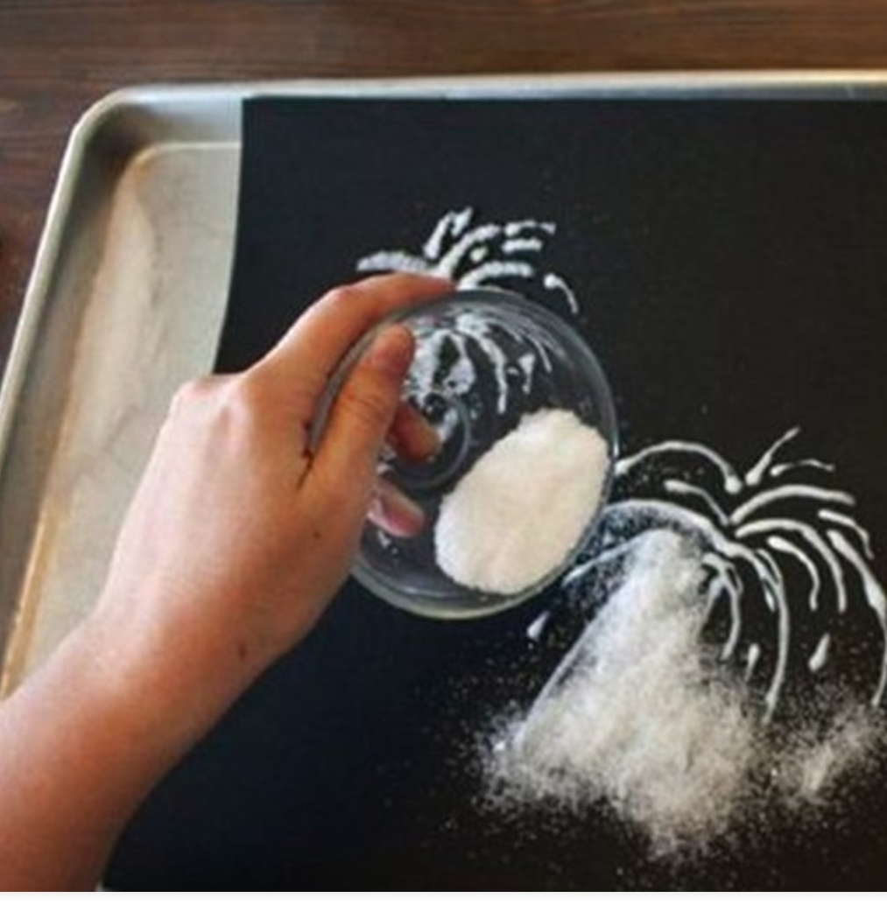
С помощью кисти или пипетки нанесите на соль капли акварельной каски. Наблюдайте, как цветные капли сливаются и растекаются по рисунку, образуя яркие и интересные оттенки

Slide 5
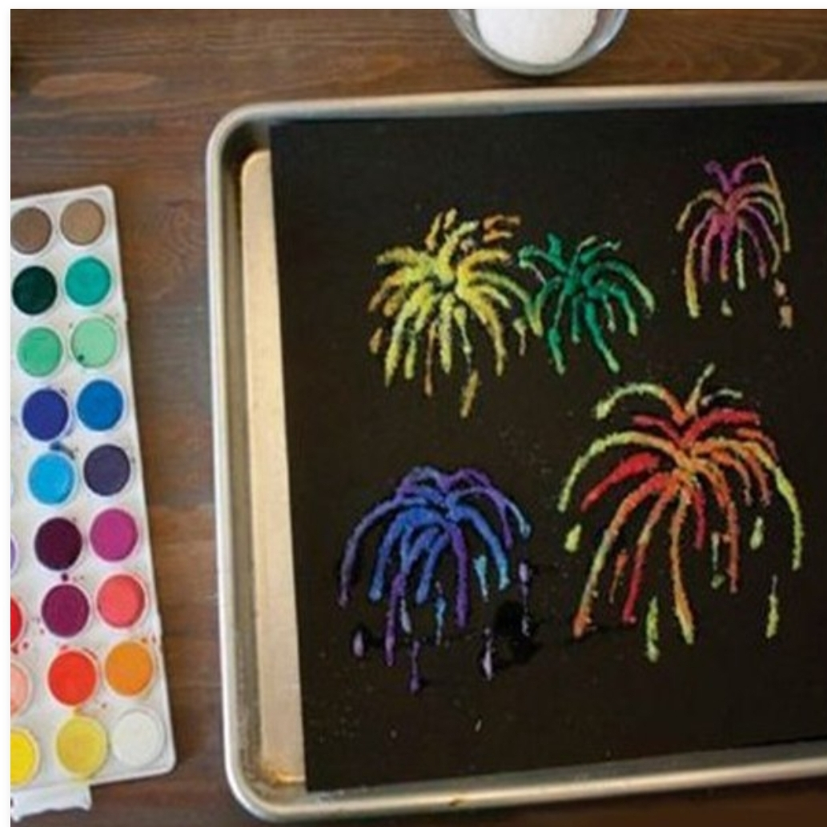
Салют разукрасить яркими цветами красок.
Мастер-класс, как нарисовать салют с помощью соли и клея ПВА, — на англоязычном сайте busymommymedia.com

